Slide 1
ΙΣΠΑΝΙΑ
Πρωτεύουσα: Μαδρίτη
Πληθυσμός: 47.394.223
Έκταση: 504.645 km²
Χώρες που συνορεύει: Πορτογαλία, Γαλλία, Ανδόρα, Γιβραλτάρ
Θρησκεία: Χριστιανική Ρωμαιοκαθολική
Επίσημη Γλώσσα: Ισπανικά
Νόμισμα: Το ευρώ

Slide 2
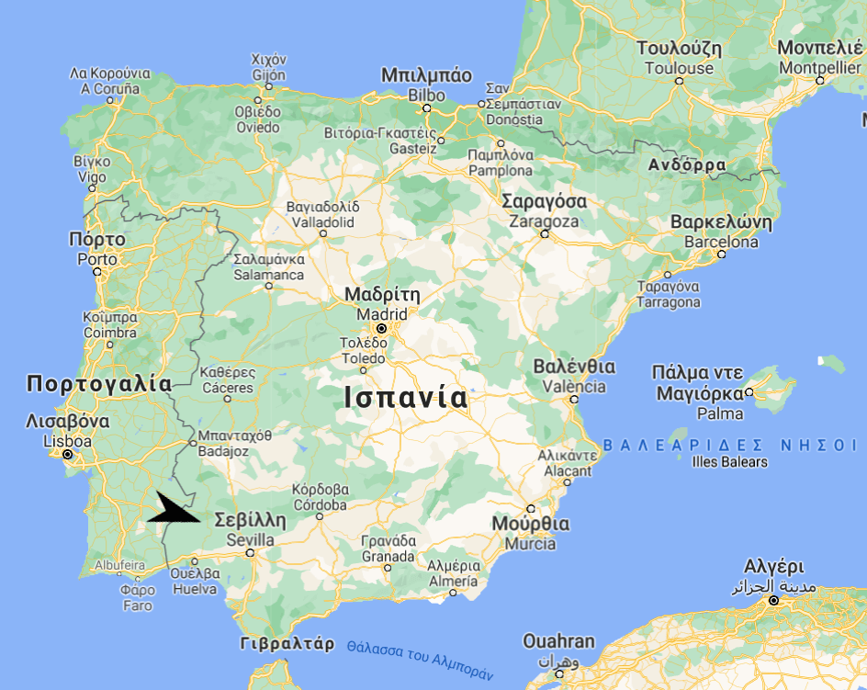
ΧΑΡΤΗΣ ΤΗΣ ΙΣΠΑΝΙΑΣ

Slide 3
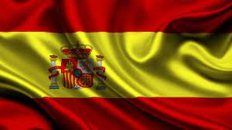
ΣΗΜΑΙΑ ΤΗΣ ΙΣΠΑΝΙΑΣ
Notes:
3

Slide 4
ΤΑΞΙΔΙ ΑΠΌ ΤΟ ΑΡΓΟΣ ΣΤΗΝ ΒΑΡΚΕΛΩΝΗ (1^{η} ΠΟΛΗ) ΚΑΙ ΑΠΌ ΒΑΡΚΕΛΩΝΗ ΣΤΗΝ ΜΑΔΡΙΤΗ (2^{η} ΠΟΛΗ)
Τρόπος ταξιδιού: Αυτοκίνητο + Πλοίο
Πόλεις που θα διασχίσουμε για να πάμε στην Βαρκελώνη: Πάτρα, Μπάρι, Νάπολη, Ρώμη, Civitavecchia
Πόλεις που θα διασχίσουμε για να πάμε από Βαρκελώνη στη Μαδρίτη: Ταραγόνα, Καστεγιόν δε λα πλάνα, Βαλένθια
Συνολική ώρα για Βαρκελώνη: 44 ώρες και 30 λεπτά
Ώρα για Μαδρίτη από Βαρκελώνη: 5 ώρες και 39 λεπτά

Slide 5
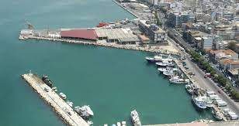
ΔΙΑΔΡΟΜΗ ΣΤΗΝ ΒΑΡΚΕΛΩΝΗ
Αρχίζουμε από το Άργος και πάμε με το αυτοκίνητο στο λιμάνι της Πάτρας (2 ώρες).

Slide 6
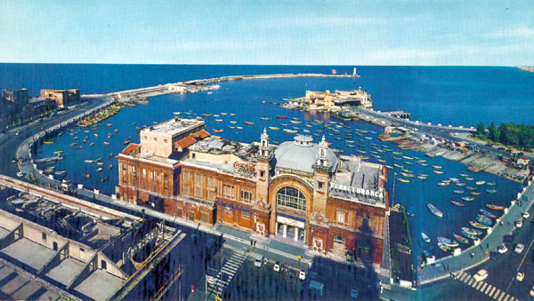
Μετά παίρνουμε το καράβι και πάμε στο λιμάνι του Μπάρι (17 ώρες και 30 λεπτά).

Slide 7
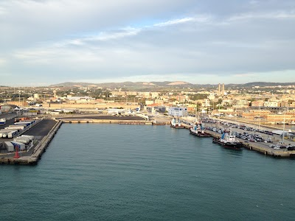
Στην συνέχεια πάμε με το αυτοκίνητο από το Μπάρι στο λιμάνι της Civitavecchia (5 ώρες)

Slide 8
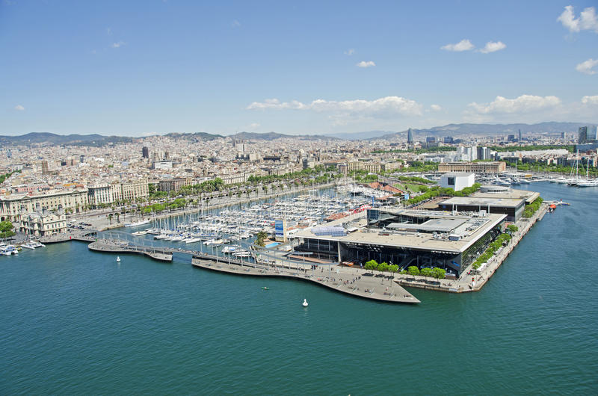
Τέλος παίρνουμε το πλοίο από το λιμάνι της Civitavecchia στο λιμάνι της Βαρκελώνης (20 ώρες). Και μετά με το αμάξι πάμε στην Βαρκελώνη

Slide 9
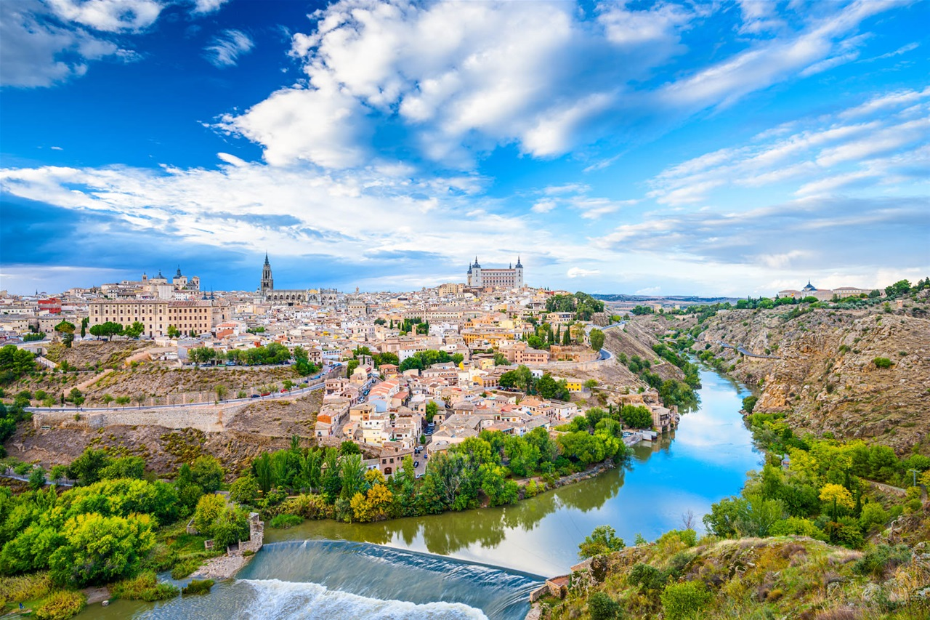
Μετά μόλις τελιώσουμε με την εμπειρία μας στην Βαρκελώνη, παίρνουμε το αυτοκίνητο και περνάμε από τις εθνικές οδούς Βαρκελώνης-Βαλένθιας και Βαλένθιας-Μαδρίτης και φτάνουμε στην 2^{η} μας πόλη που θα επισκεφτούμε, την Μαδρίτη

Slide 10
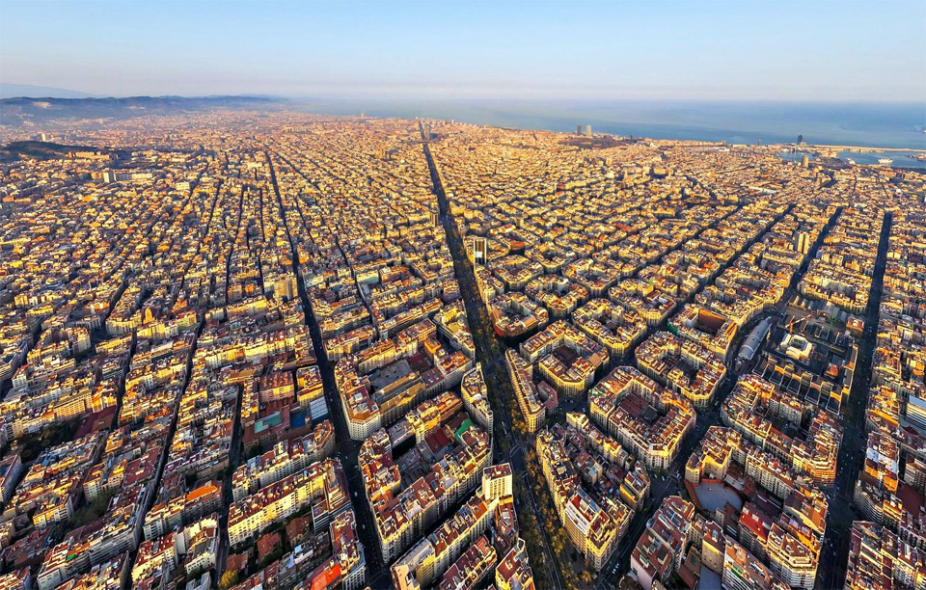
ΑΞΙΟΘΕΑΤΑ ΒΑΡΚΕΛΏΝΗΣ

Slide 11
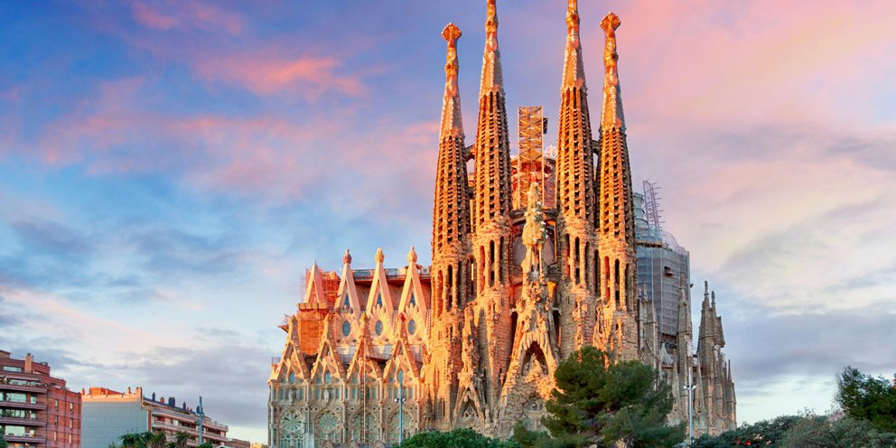
Sagrada Familia
Η Sagrada Familia είναι μεγάλη Ρωμαιοκαθολική εκκλησία, σχεδιασμένη από τον Καταλανό αρχιτέκτονα Αντόνι Γκαουντί. Τον Νοέμβριο του 2010 εγαινιάστηκε.

Slide 12
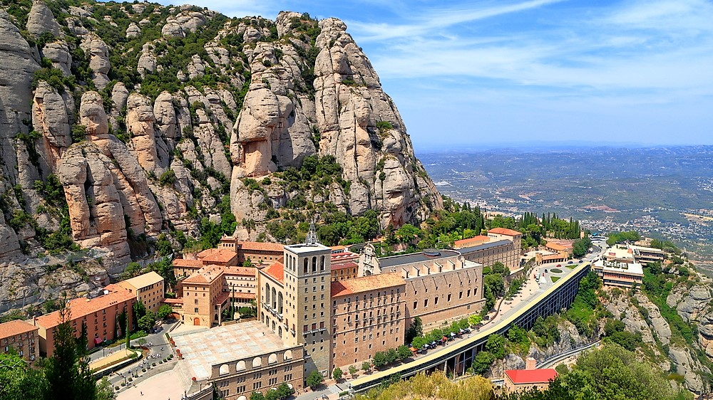
Βουνό Montserrat
Το Montserrat είναι όρος της Καταλονίας και η υψηλότερή του κορυφή αγγίζει τα 1.236,4 μέτρα. Πέραν του μοναστηριού της Παναγίας του Μονσεράτ, προστάτιδας της Καταλονίας, και του Αγίου Σπηλαίου όπου σύμφωνα με το θρύλο στο 880 βρέθηκε εικόνα της Παναγίας, στο όρος εντοπίζονται διάφορες σκήτες και μικρές εκκλησίες.

Slide 13
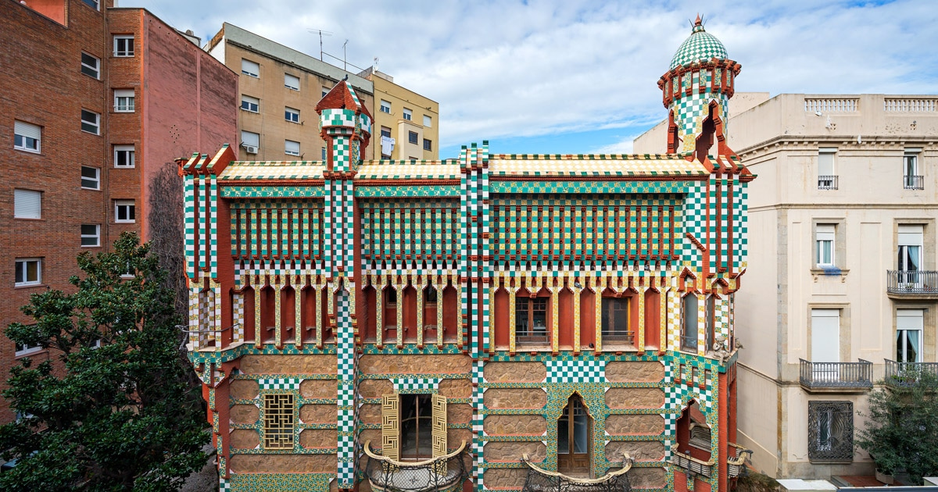
Casa vicens
Το casa vicens είναι ένα μοντερνιστικό κτήριο που βρίσκετε στην γειτονιά Gracia της Καταλονίας. Είναι έργο του αρχιτέκτονα Άντονι Γκαουντί και θεωρείται το πρώτο του μεγάλο έργο. Χτίστηκε μεταξύ 1883 και 1885.

Slide 14
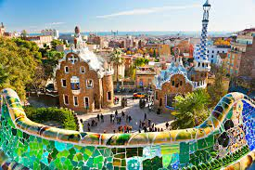
Πάρκο Guell
ο Πάρκο Γκουέλ είναι ένα δημόσιο πάρκο με κήπους και αρχιτεκτονικά στοιχεία στο άνω μέρος της Βαρκελώνης, στη νότια πλαγιά του όρους Καρμέλο, στους πρόποδες της οροσειράς Σιέρα δε Κολσερόλα - στη βορεινή πλευρά του βρίσκεται το Πάρκο του Καρμέλο. Διοικητικά ανήκει στην περιοχή Λα Σαλούδ του διαμερίσματος ντε Γκράσια.

Slide 15
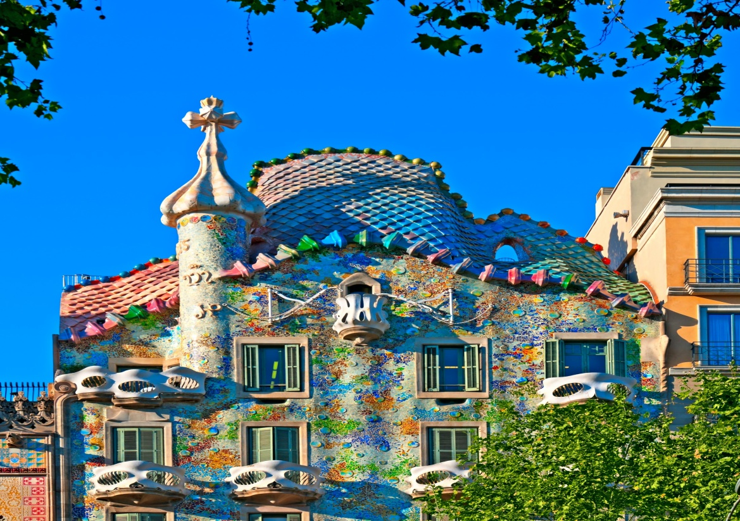
Casa batllo
Το Κάζα Μπατγιό είναι ένα διάσημο κτίριο στο κέντρο της Βαρκελώνης και είναι ένα από τα αριστουργήματα του Αντόνι Γκαουντί. Το κτίριο αποτελεί αναδιαμόρφωση ενός παλαιότερου σπιτιού, το οποίο επανασχεδίασε ο Γκαουντί το 1904 και ανακαινίστηκε αρκετές φορές από τότε.

Slide 16
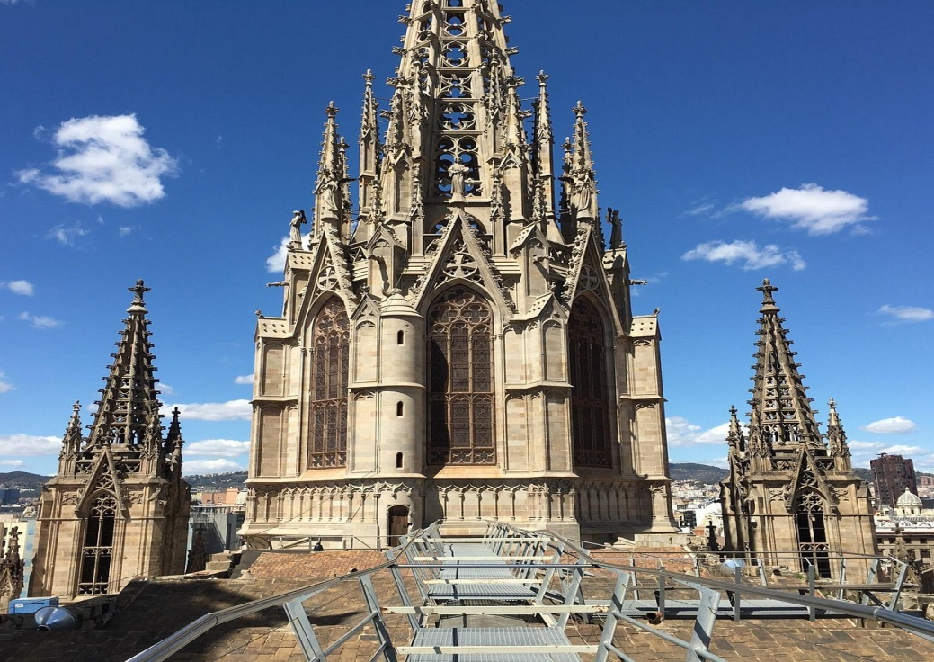
Καθεδρικός ναός της Βαρκελώνης
Ο καθεδρικός ναός του Τιμίου Σταυρού και της Αγίας Ευλαλίας, γνωστός και ως καθεδρικός ναός της Βαρκελώνης είναι γοτθικός καθεδρικός ναός και έδρα της αρχιεπισκοπής της Βαρκελώνης. Ο καθεδρικός κατασκευάστηκε από τον 13ο μέχρι τον 15ο αιώνα, με τον κύριο όγκο των εργασιών να ολοκληρώνεται τον 14ο αιώνα.

Slide 17
ΑΞΙΟΘΕΑΤΑ ΜΑΔΡΙΤΗΣ

Slide 18
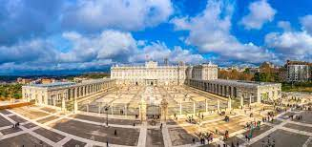
Βασιλικό ανάκτορο της Μαδρίτης
Το βασιλικό ανάκτορο της Μαδρίτης είναι η επίσημη κατοικία της ισπανικής βασιλικής οικογένειας στη Μαδρίτη, αλλά χρησιμοποιείται μόνο για κρατικές τελετές. Ο βασιλιάς Φελίπε ΣΤ΄ και η βασιλική οικογένεια δεν ζουν σε αυτό το παλάτι, αλλά επέλεξαν το πιο μικρό Παλάθιο δε λα Θαρθούελα, στα περίχωρα της Μαδρίτης. Το παλάτι είναι περιουσία του ισπανικού κράτους και διοικείται από το Πατριμόνιο Ναθιονάλ, μια δημόσια υπηρεσία.

Slide 19
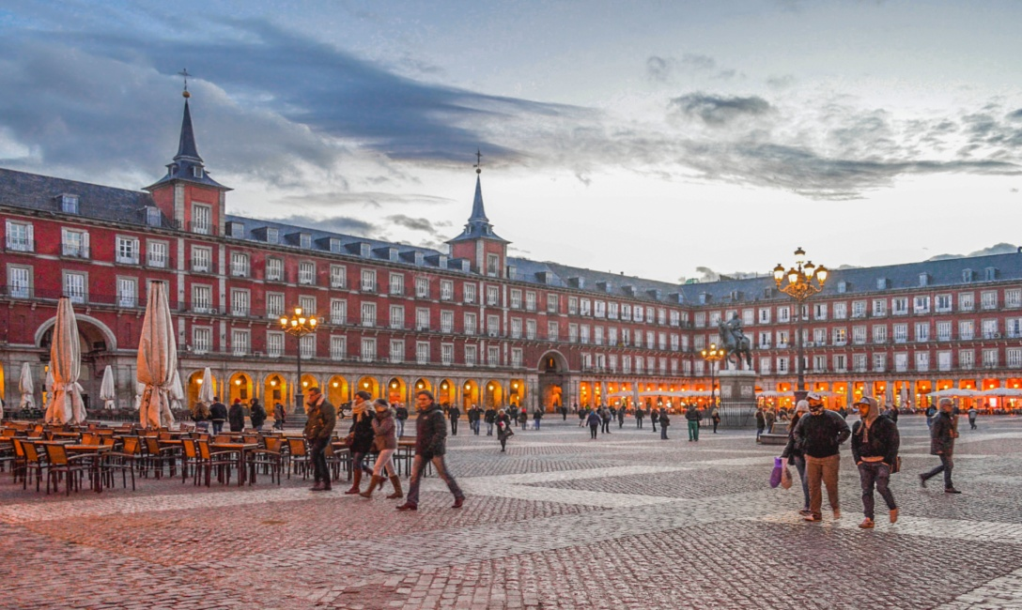
Πλάθα Μαγιόρ
Η Πλάθα Μαγιόρ είναι η κεντρική πλατεία της Μαδρίτης. Έχει ορθογώνιο σχήμα και διαστάσεις 129 επί 94 μέτρα, και περιβάλλεται από τριώροφα κτίρια κατοικιών, τα οποία έχουν 237 μπαλκόνια στην πλατεία. Συνολικά έχει εννέα εισόδους. Η Κάσα δε λα Παναδερία, που έχει δημοτικές και πολιτιστικές χρήσεις, κυριαρχεί στην πλατεία.

Slide 20
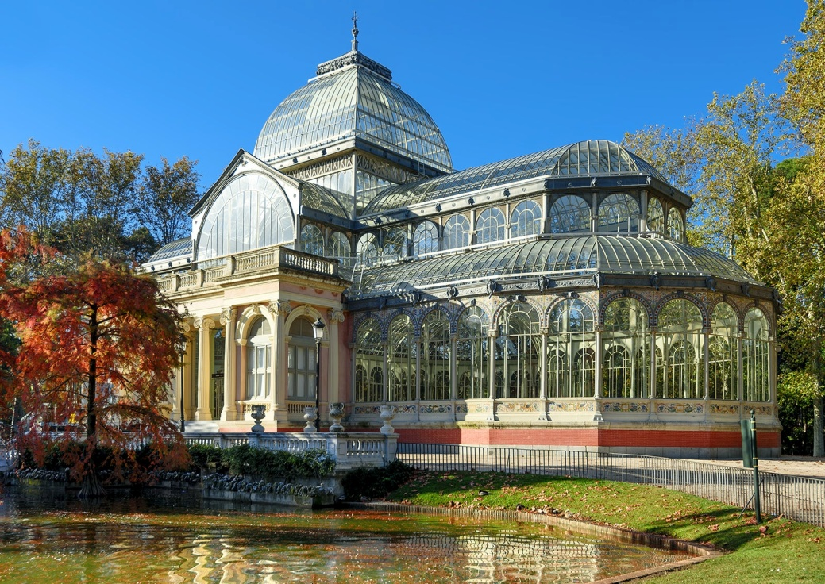
Πάρκο μπουέν ρετίρο
Το πάρκο Μπουέν Ρετίρο είναι ένα από τα μεγαλύτερα πάρκα στην πόλη της Μαδρίτης. Το πάρκο ανήκε στην ισπανική μοναρχία μέχρι το τέλος του 19ου αιώνα, όταν έγινε δημόσιο πάρκο. Το Πάρκο έχει έκταση 1,4 χλμ² και βρίσκεται στα όρια του κέντρου της πόλης, Μέσα στο πάρκο βρίσκονται όμορφα αγάλματα και μνημεία, εκθέσεις έργων τέχνης και μία λίμνη.

Slide 21
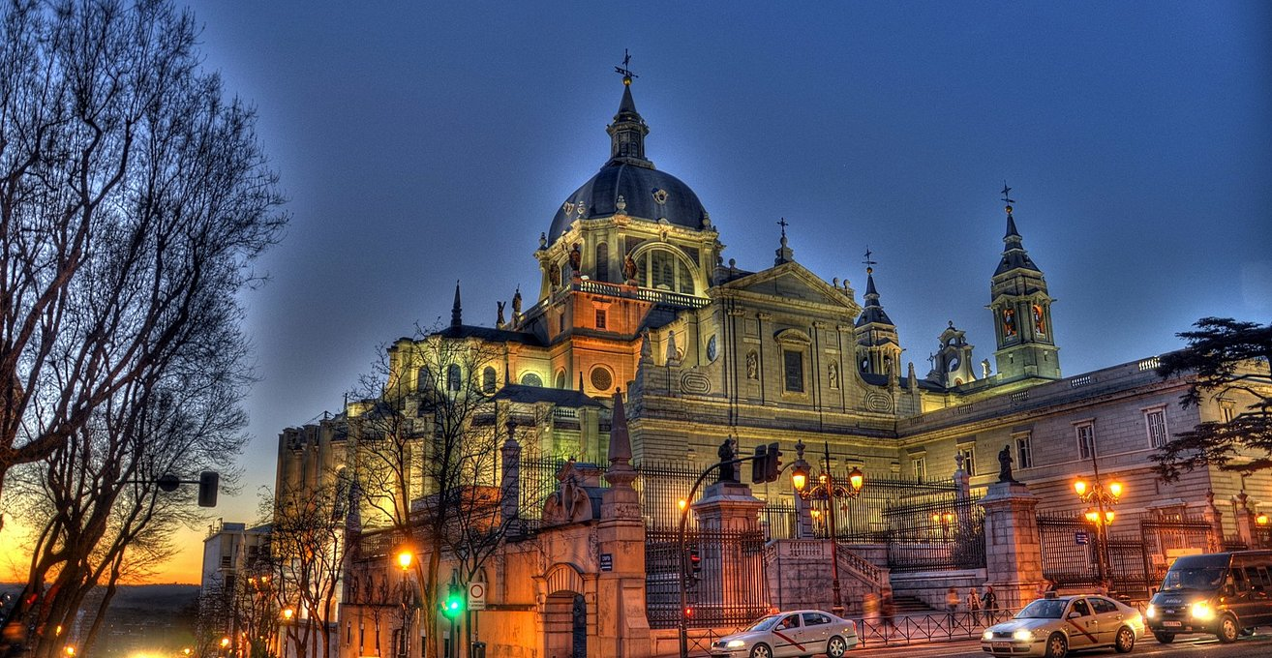
Καθεδρικός την Αλμουδένα
Ο καθεδρικός ναός της Σάντα Μαρία λα Ρεάλ δε Αλμουδένα είναι καθολικός καθεδρικός ναός στη Μαδρίτη, έδρα της ρωμαιοκαθολικής αρχιεπισκοπής της Μαδρίτης. Η κατασκευή του άρχισε το 1879 και ο ναός εγκαινιάστηκε από τον Πάπα Ιωάννη Παύλο Β΄ το 1993. Πρόκειται για ένα κτίριο μήκους 102 μέτρων και ύψους 69, το οποίο χτίστηκε κατά τη διάρκεια του δέκατου ένατου και του εικοστού αιώνα σε ένα μείγμα διαφορετικών ρυθμών: νεοκλασικό εξωτερικό, νεο-γοτθικό εσωτερικό και νεο-ρωμανικό ιερό. Καθαγιάστηκε από τον Πάπα Ιωάννη Παύλο ΙΙ κατά τη διάρκεια του τέταρτο ταξιδιού του στην Ισπανία στις 15 Ιουνίου 1993, και είναι ο μόνος ισπανικός ναός καθαγιασμένος από έναν Πάπα.

Slide 22
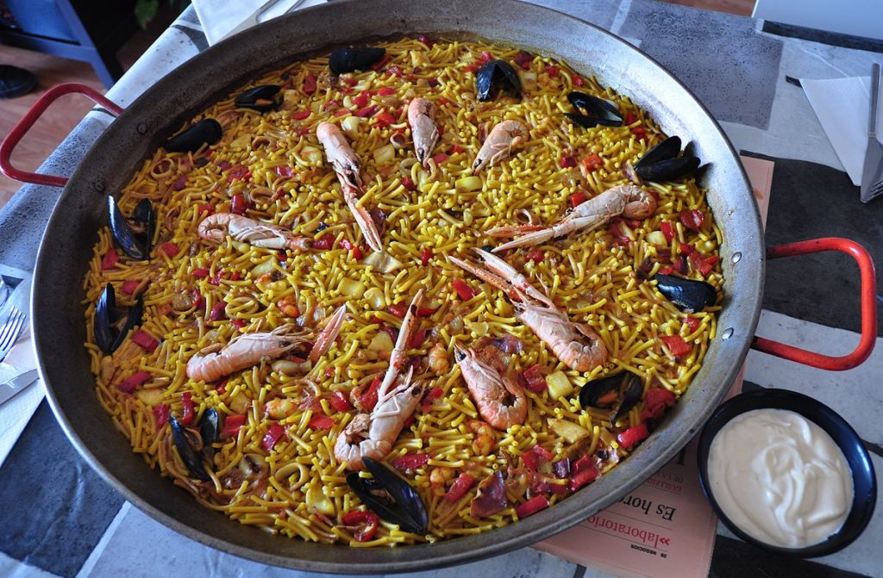
ΦΑΓΗΤΑ ΙΣΠΑΝΙΑΣ

Slide 23
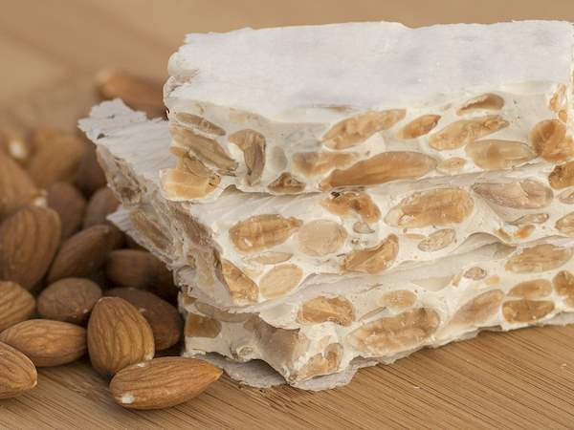
TURRON
Οι Ισπανοί τρώνε τεράστιες ποσότητες turrón ή αμυγδαλωτών την εποχή των Χριστουγέννων, αν και μπορεί κανείς να τα βρει και οποιαδήποτε άλλη ημέρα του χρόνου. Περισσότερο το φτιάχνουν στην μικρή πόλη Jijona, της περιοχής Αλίκαντε, όπου χρησιμοποιούν τοπικά αμύγδαλα, τα οποία τα αναμιγνύουν με μέλι και ασπράδια αβγών.

Slide 24
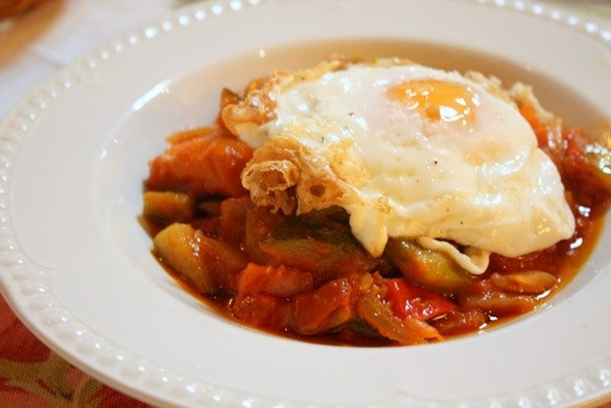
PISTO
Ένα πλούσιο ισπανικό ορεκτικό, είναι το pisto. Κρεμμύδια, σκόρδο, κολοκυθάκια, πιπεριές και ντομάτες ψήνονται αργά σε ελαιόλαδο ενώ σερβίρεται συνήθως με ένα τηγανητό αβγό επάνω του ή με λουκάνικο τσορίθο.

Slide 25
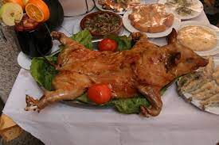
CHONCHILLO ASADO
Στην πόλη Σεγκόβια, οι Ισπανοί τρώνε ιδιαίτερα ψητό γουρουνάκι ή αρνί. Το κρέας ψήνεται σε μεγάλους ξυλόφουρνους και γίνεται τόσο τρυφερό, που κόβεται πανεύκολα.

Slide 26
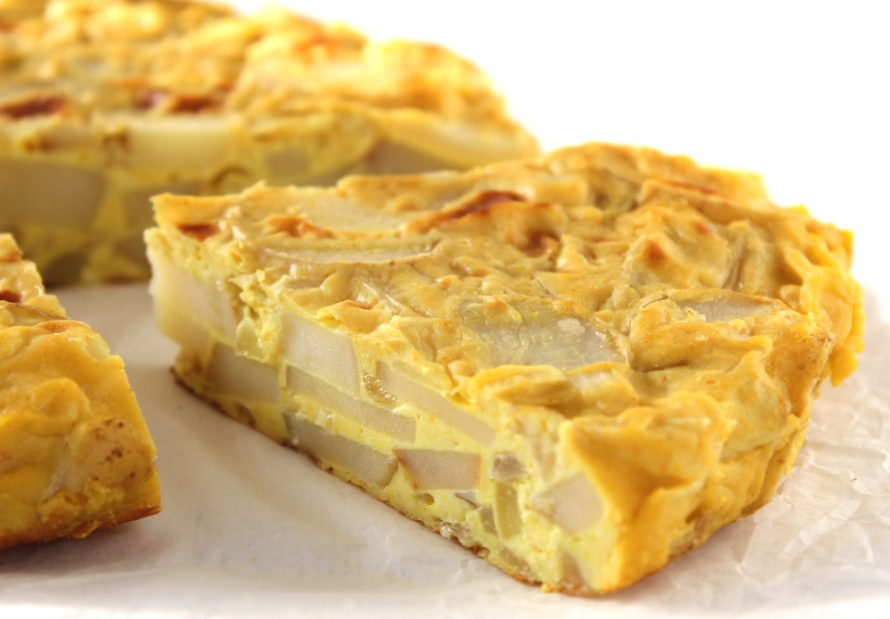
TORTILLA ESPANOLA
Αβγά, πατάτες, κρεμμύδια είναι μερικά από τα υλικά που χρειάζονται για να φτιάξει κανείς την Tortilla Española, ή ελληνιστί, την ισπανική ομελέτα, στην οποία στη συνέχεια προσθέτουν λουκάνικο τσορίθο, ζαμπόν, σπανάκι και κολοκυθάκια.

Slide 27
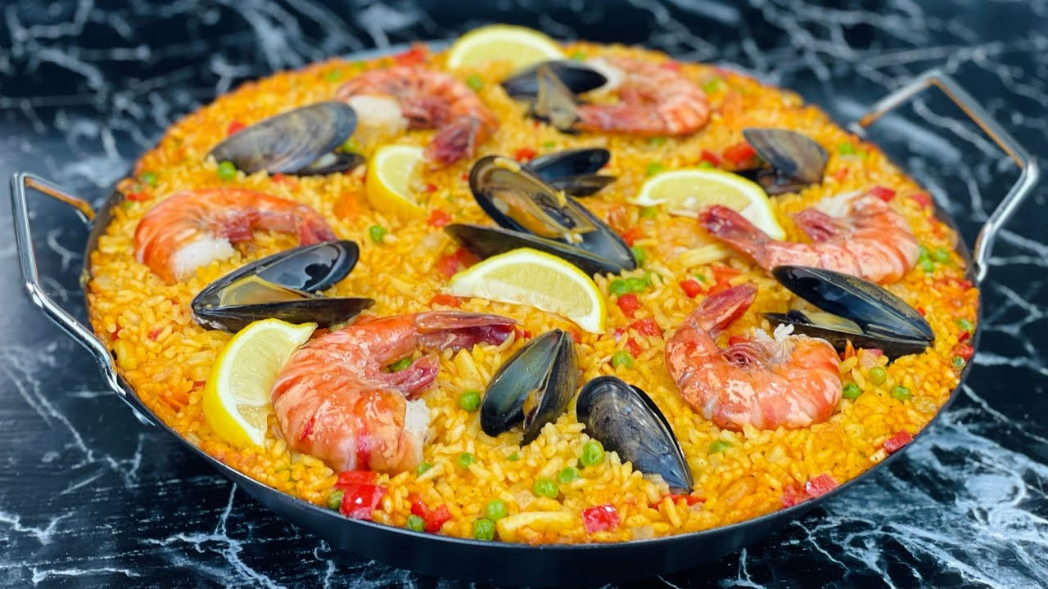
Paella
Στην περιοχή της Βαλένθια, θα βρεις την παραδοσιακή συνταγή της Paella (Παέγια). Σε αυτή τη συνταγή, περιλαμβάνεται κοτόπουλο ή κουνέλι, σαφράν, φασολάκια και φασόλια γίγαντες. Ακόμη, μπορεί κάποιος να προσθέσει γαρίδες ή μύδια.

Slide 28
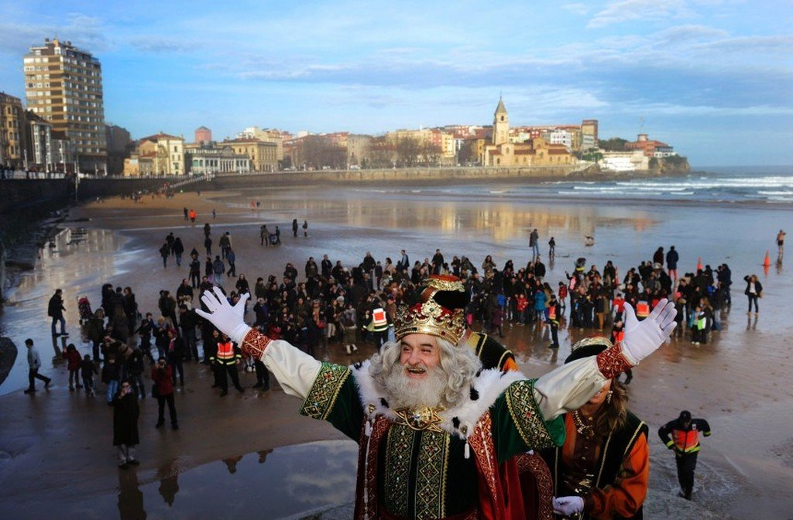
ΗΘΗ ΚΑΙ ΕΘΙΜΑ

Slide 29
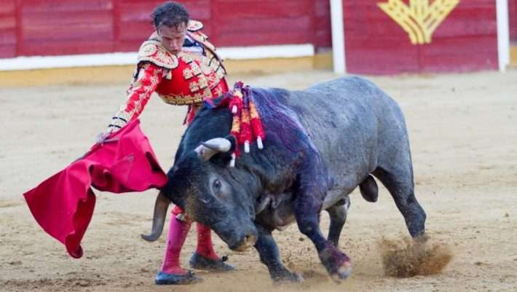
ΤΑΥΡΟΜΑΧΙΕΣ
Ταυρομαχίες, η πιο αμφιλεγόμενη των ισπανικών παραδόσεων, είναι μια μικτή ευλογία για την Ισπανία. Οι ταυρομαχίες δεν είναι πουθενά κοντά τόσο δημοφιλής όσο ήταν παλιά, αλλά εξακολουθεί να κατέχει εξέχουσα θέση στην αυτο-εικόνα της χώρας. Ενώ μπορείτε να ζήσετε αυτές τις παραδοσιακές ταυρομαχίες σε πολλές πόλεις σε όλη την Ισπανία, το άθλημα βρίσκεται σε φθίνουσα πορεία.

Slide 30
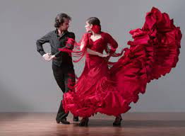
ΦΛΑΜΕΝΚΟ
Flamenco είναι ίσως η πιο διάσημη ισπανική παράδοση, αλλά και αυτό που συχνά παρεξηγείται. Φλαμένκο δεν είναι ένας χορός αλλά δεν έχουν μερικές φορές χορό σε αυτό, μάλλον είναι ένα μουσικό στυλ, με πολύ μεγαλύτερη έμφαση στην κιθάρα, φωνητικά, και ρυθμό από ό, τι στο χορό. Στην πραγματικότητα, η όλη ιδέα του φλαμένκο χορός είναι λίγο παράδοξο: Η αληθινή φλαμένκο είναι αυθόρμητη, αλλά φλαμένκο χορός απαιτεί κατάλληλη ενδυμασία, που σημαίνει ότι πρέπει να προγραμματιστεί!

Slide 31
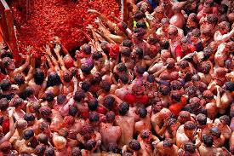
LA TOMATINA
Ένα από τα πιο διεθνώς αναγνωρισμένα ισπανικά φεστιβάλ είναι η Tomatina η οποία γιορτάζεται κάθε Αύγουστο. Κατά τη διάρκεια αυτού του πολιτιστικού γεγονότος, περισσότεροι από 20.000 άνθρωποι συγκεντρώνονται στους δρόμους αυτής της πόλης για να αποτελέσουν μέρος ενός «πολέμου ντομάτας» στον οποίο ο κύριος στόχος είναι η εκτόξευση αυτού του τροφίμου.

Slide 32
ΠΗΓΕΣ
Toptraveller.gr
Tickets4trip.com
https://el.thpanorama.com
https://g-switch.org
https://parallaximag.gr/geysi/10-klasika-piata-tis-ispanias-pou-prepei-na-gefteis
Gr.apostaseis.himmera.com
Directferries.gr
El.cutway.net
Ferryhoper.com
el.wikipedia.org

Slide 33
ΣΥΜΜΕΤΕΙΧΑΝ ΟΙ:
Αλέξανδρος Μπαλάσκας
Γιώργος Κωτσιαντής
Κωνσταντίνος Λογοθέτης
Γιάννης Κόσσυβας

Slide 34
ΤΕΛΟΣ

